Slide 1
백만장자 프로젝트

Slide 2
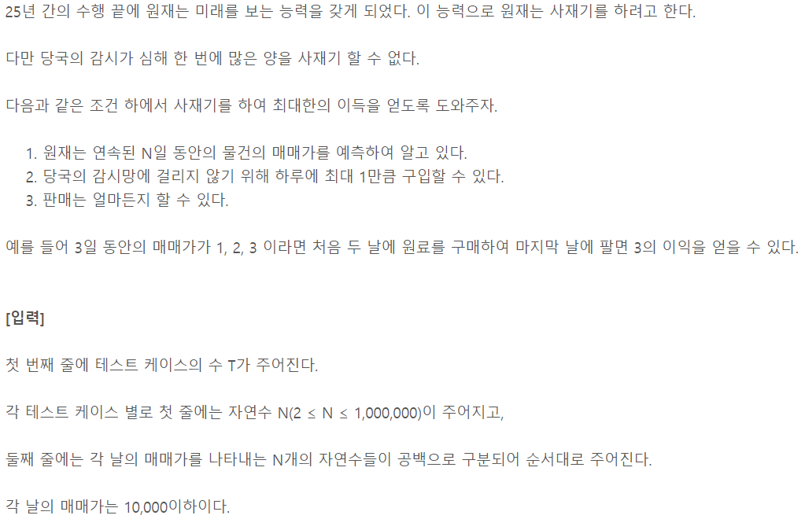
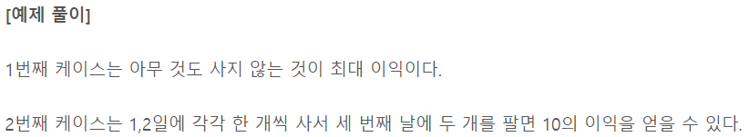


개요

Slide 3

방식
앞에서 쭉 사고 6일에 판다.
7일에 사고 8일에 판다.
9일 10일은 사지 않는다.
진행방향
10, 8을 기억.
For문이 2번 돈다

Slide 4
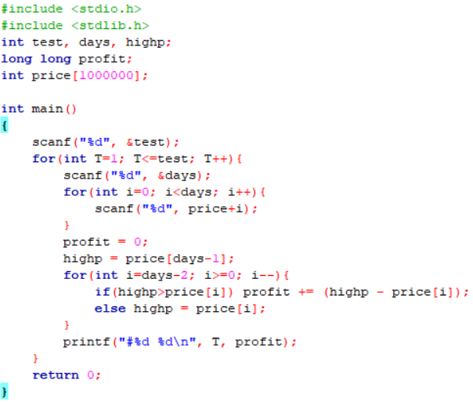
Reverse way
진행방향

Slide 5
새로운 방법

Slide 6
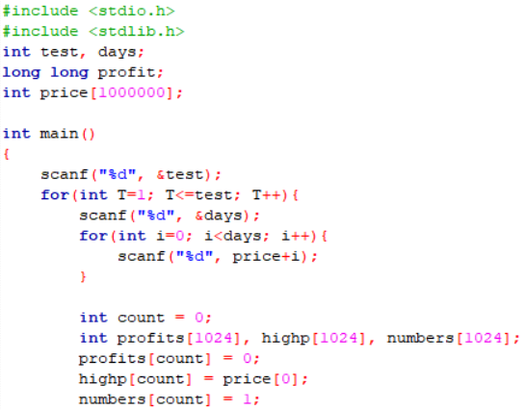
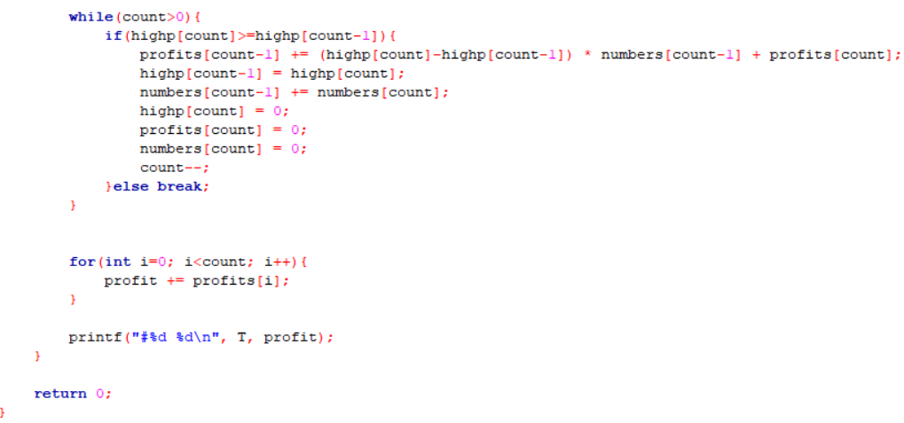
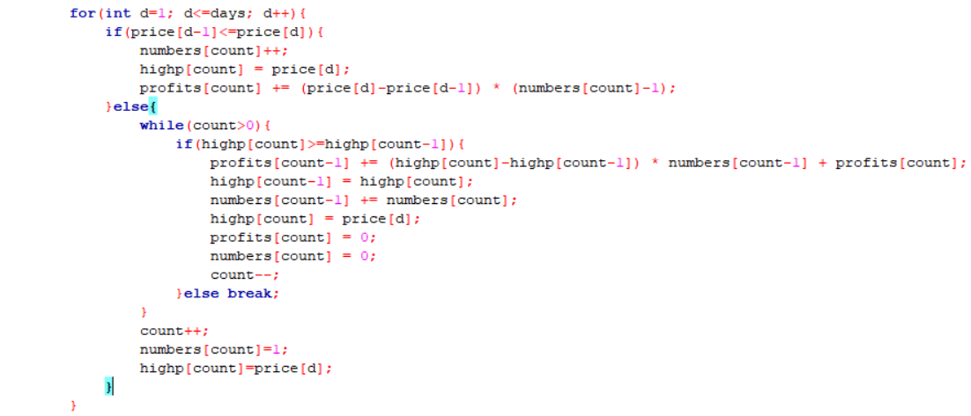

Slide 7
결론
Reverse가 더 가볍다!
Forward로 작동하는 더 가벼운 방법을 찾았으나

